Slide 1


Что такое процент?
Одну сотую часть числа (величины) называют ПРОЦЕНТОМ этого числа (величины).
В энциклопедии это определение формулируют так: ПРОЦЕНТОМ НАЗЫВАЮТ СОТУЮ ЧАСТЬ ЦЕЛОГО, ПРИНИМАЕМОГО ЗА ЕДИНИЦУ.

Slide 2





Нахождение процента от числа
p % от числа а равно$а∗\frac{p}{100}$

Slide 3


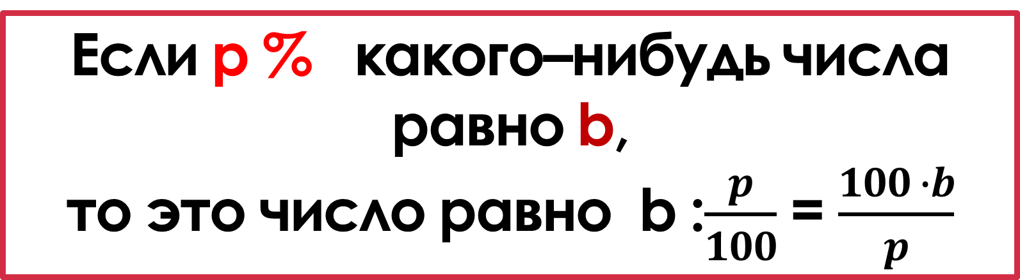
Нахождение числа по данному проценту
Если p % какого–нибудь числа равно b,
то это число равно b :$\frac{p}{100}$ = $\frac{100 ∙b}{p}$

Slide 4




Нахождение процентного отношения
Число а составляет $\frac{а}{b}∙100 \% от числа b$

Slide 5
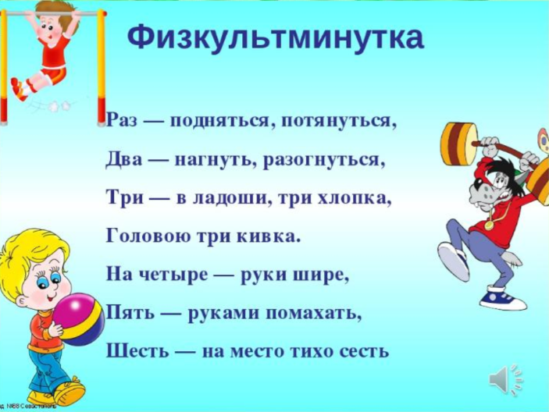

Slide 6


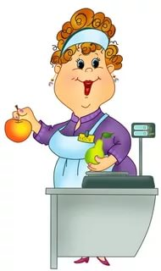


Профессии и проценты
С задачами на вычисление процентов встречаются люди этих профессий:
АГРОНОМ
продавец
Экономист
товаровед
повар
статист
ФАРМАЦЕВТ
фермер
бухгалтер

Slide 7


Повара-технологи
Задача 1:
1) 2+1+4+5+3=15 (кг) – всего фруктов.
2)$\frac{3}{15}∗100=20\left(\%\right)−составляют груши в компоте.$
Ответ: 20%
Задача 3:
1)630:$\frac{24}{100}=630∗\frac{100}{24}=2625\left(кг\right)$ – сливок нужно для приготовления 630 кг масла.
2)2625:$\frac{21}{100}=2625∗\frac{100}{21}=12500(кг)$ – молока нужно для приготовления 630 кг масла.
Ответ: 12500 кг.
Задача 2:
1 способ:
1) 200*$\frac{30}{100}=60 \left(кг\right)−отходы.$
2) 200-60=140 (кг) – масса очищенного картофеля.
3) 140*$\frac{31}{100}=43,4\left(кг\right) −потери при жарке.$
4) 140-43,4=96,6 (кг) – масса жареного картофеля.
Ответ: 96,6 кг.
2 способ:
1)100-30=70 (%) – очищенного картофеля.
2)200*$\frac{70}{100}=140 (кг)$ – масса очищенного картофеля.
3)100-31=69 (%) – жареного картофеля.
4) 140$∗\frac{69}{100}=96,6 (кг)$ – жареного картофеля.
Ответ: 96,6 кг.

Slide 8


Агрономы
Задача 1:
1)$\frac{760000}{800000}∗100=95(\%)$ – процент всхожести семян.
Ответ: 95%
Задача 3:
1)100-24=76(%) – поля осталось засеять.
2)45,6:$\frac{76}{100}=45,6∗\frac{100}{76}=60$ (га) – площадь поля.
Ответ: 60га.
Задача 2:
1 способ:
1)4*$\frac{80}{100}=3,2 (т)$ – масса потери.
2)4-3,2=0,8 (т) – сена получится из 4 т травы.
3)4$:\frac{80}{100}=4∗\frac{100}{80}=5$ – во столько раз нужно больше травы.
4)4*5=20 (т) – травы нужно, чтобы получить 4т сена.
Ответ: 0,8 т; 20т.
2 способ:
1)100-80=20(%) – массы сохраняется при сушке.
2)4*$\frac{20}{100}=0,8$ (т) – сена получится из 4 т травы.
3)4:$\frac{20}{100}=4∗\frac{100}{20}=20 (т)$ – травы нужно, чтобы получить 4т сена.
Ответ: 0,8т; 20т.

Slide 9

Экономисты
Задача 1:
1)40-30=10 (р) – разница между стоимостями.
2)$\frac{10}{40}∗100=25$ (%) – количество процентов, на которое снизилась цена.
Ответ: 25%
Задача 2:
1)10000*$\frac{7}{100}=700$ (р) – прибыль с процентов через год.
2)10000+700=10700 (р) – будет на счете через год.
3)10700*$\frac{7}{100}=749$ (р) – прибыль с процентов езе через год.
4)10700+749=11449 (р) – будет на счете через 2 года.
Ответ: 11449 рубля.
Задача 3:
1)2546:2=1273 (р) – скидка на костюм в «Магитоше».
2)2546+1273=3819 (р) – стоимость 2-х костюмов в «Магитоше».
3)3875-3819=56 (р) – выгоднее покупка в магазине «Магитоша».
Ответ: на 56 р.

Slide 10


Продавцы
Задача 1:
1 способ:
1)5000*$\frac{20}{100}=1000$ (р) – повышение цены.
2)5000+1000=6000 (р) – новая цена.
Ответ: 6000р.
2 способ:
1)100+20=120 (%) – новая цена составляет от старой.
2)5000*$\frac{120}{100}=6000$ (р) – новая цена.
Ответ: 6000р.
Задача 2:
1)100-15=85 (%) – новая цена составляет от старой.
2)34:$\frac{85}{100}=40$ (р) – первоначальная цена альбома.
Ответ: 40р.
Задача 3:
1)432:$\frac{90}{100}=480$ (р) – стоимость товара до снижения цены на 10%
2)480:$\frac{80}{100}=600$ (р) – первоначальная цена товара.
Ответ: 600р.

Slide 11
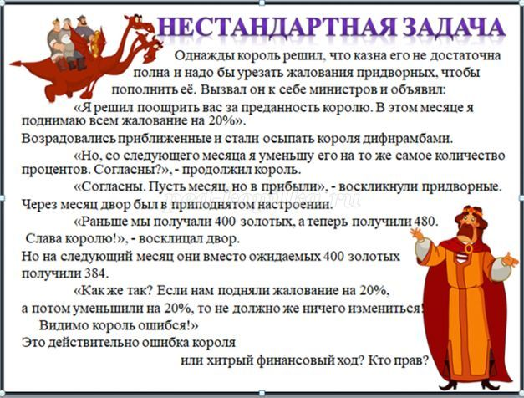

Slide 12
Решение:
1) 100% + 20% = 120%
2) 400 * 120/100 = 480 (з) – получили придворные после повышения.
3) 100% – 20% = 80%
4) 480 * 80/100 = 384 (з) – получили придворные после понижения.
Ответ: король был прав. Это хитрый финансовый ход.

